Slide 1


Vodíkové údolí
Ústeckého kraje
vize vs. realita
23. 9. 2025
Chemické fórum
Michael Lyer, Daniel Minařík
Hospodářská a sociální rada Ústeckého

Slide 2
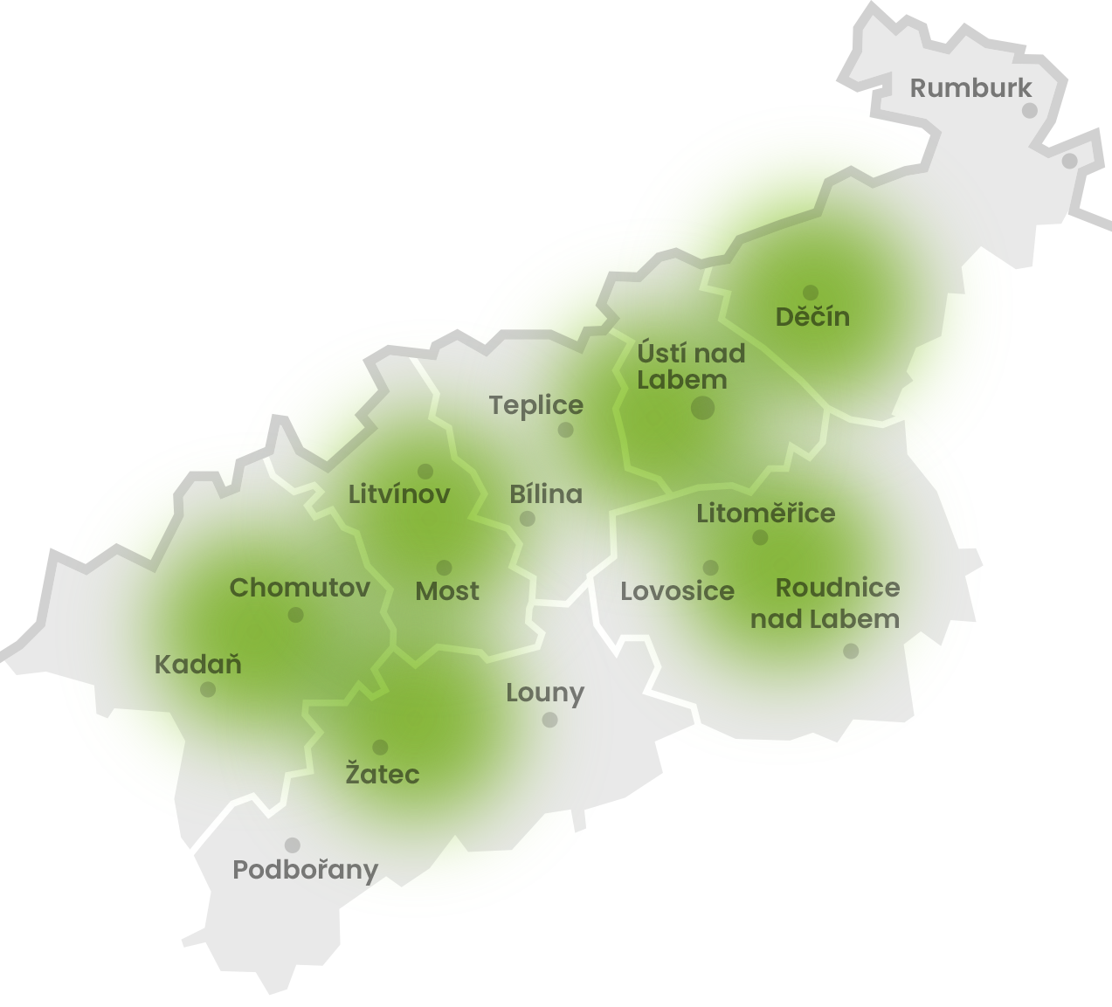
Předpoklady pro rozvoj
vodíkového hospodářství
v Ústeckém kraji
Množství postěžebních lokalit
plochy pro technologické zázemí OZE
a výrobu obnovitelného vodíku i investice technologických firem.
Kraj je energetickým centrem ČR
robustní přenosová soustava a infrastruktura využitelná pro OZE a výrobu obnovitelného vodíku.
Krajem povedou
mezinárodní vodíkovody
součást European Hydrogen Backbone.
Množství firem
napříč celým řetězcem
(výroba – distribuce – využití).
V kraji se vyrábí
většina (>90 %) průmyslového vodíku v ČR
– silné zázemí a know-how
Vodíkové póly
Ústeckého kraje
Obnovitelný vodík
je podmínkou dekarbonizace místního energeticky
náročného průmyslu.

Slide 3




Příklady cílů H2 strategie ÚK do roku 2030
V roce 2025 bude vodíková strategie kraje aktualizována.
Segment | Hlavní cíl | Specifický cíl a měřitelný indikátor v roce 2030 | Hodnota
Výroba | Posílení produkce nízkoemisního vodíku | Navýšení kapacit výroby zeleného vodíku (oproti r. 2022) | 20 000 t/rok
 | Omezení produkce emisí spojených s výrobou vodíku | Postupné snižování produkce šedého vodíku | 88 000 t/rok
Energetika | Rozšíření aplikace vodíku k akumulaci energie a jejímu znovuvyužití | Využití zeleného vodíku pro výrobu elektrické energie a tepla | 400 t/rok
Průmysl | Rozšíření možností aplikace nízkoemisního vodíku v průmyslovém sektoru | Využití zeleného vodíku v průmyslovém sektoru | 17 000 t/rok
Mobilita a budovy | Rozvoj vodíkové mobility | Zavedení vodíkových autobusů v MHD | 65
 |  | Rozvoj využití vodíkové komunální techniky | 50

Slide 4
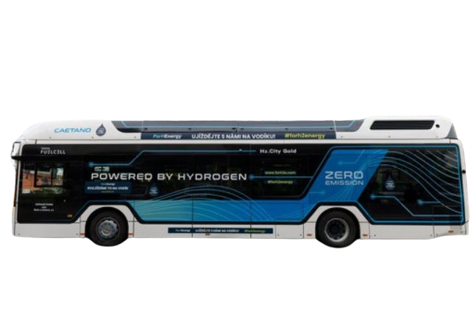
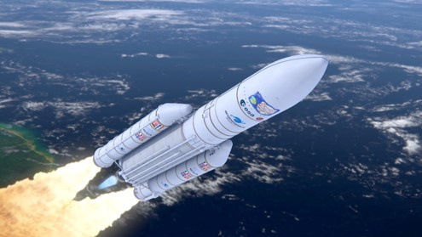
Projekty a příležitosti
Řada projektových
záměrů byla v letošním roce pozastavena
z důvodu legislativní nejistoty negativně ovlivňující rozvoj
celého trhu.
Existence konkrétních projektových
záměrů v objemu miliard Kč:
  výroba obnovitelného vodíku
  – ORLEN Unipetrol - cca 26 MW,
  – Sev.en Česká energie - cca 15 MW,
  – Hydrogen Production – cca 17 MW a další,
  inovativní metody výroby
  nízkomenisního vodíku (Air Products…),
  vodíková veřejná autobusová a železniční doprava
  - DP města Ústí nad Labem – cca 20 autobusů,
  další přepravci…,
  výzkum a vývoj vodíkového paliva pro letecký průmysl - Chart Ferox v partnerství s Airbus…,
  vzdělávání pro vodíkové hospodářství
  - GET Centrum UJEP, ČVUT, VŠCHT, Job Watch.

Slide 5
Legislativní bariéry
§
urychleně přehodnotit rychlost dosažení dekarbonizačního cíle
(který nezpochybňujeme) tak, aby neohrožovala hospodářství ČR - zejména prostřednictvím RED III a „vodíkové“ legislativy,
novelizovat legislativu EU
zásada: existuje jen jeden, „nízkouhlíkový vodík“ – vodík s nízkou uhlíkovou stopou (bez ohledu na původ vodíku a původ energie, která bude využita pro jeho výrobu),
upravit pravidla veřejné podpory
ve smyslu zásady „nízkouhlíkový vodík“,
umožnit plnit unijní cíle snižování skleníkových plynů
v dopravě, průmyslu a letectví nízkouhlíkovým vodíkem (dnes je tato možnost vyhrazena pouze pro obnovitelný vodík),
vytvořit skutečný
jednotný celoevropský trh,
na kterém lze nakupovat obnovitelnou a nízkouhlíkovou elektřinu pro výrobu vodíku na základě PPA kontraktů.

Slide 6

Ostatní bariéry
• přetrvávající nedostatek informací, ale i omyly a mýty týkající se role vodíku v dekarbonizaci, které ve svém důsledku limitují kvalifikovaná rozhodnutí subjektů řešících budoucnost svých aktivit,
• omezené povědomí o situaci a potenciálu místních hodnotových řetězců a jejich přínosu pro rozvoj vodíkového hospodářství, což omezuje efektivní spolupráce i v rámci relativně malých územních celků,
• nedostatek validních dat a mechanismů pro jejich průběžný sběr a vyhodnocování potenciálu rozvoje vodíkového hospodářství pro kvalifikovaná rozhodnutí na úrovni firem, měst, obcí i státu.

Slide 7
Aktivity Vodíkové platformy Ústeckého kraje
Rozvoj vodíkového údolí
v Ústeckém kraji
1
2
3
4
5
Strategické
dokumenty
Vyjednávání legislativních změn
Vyjednávání dotační podpory
Příprava kvalifikované pracovní síly
Popularizační aktivity

Slide 8
Strategické dokumenty - příprava
Rozvoj vodíkového údolí
v Ústeckém kraji
V rámci projektu Rozvoje vodíkového údolí v Ústeckém kraji jsou některé dokumenty již připravovány a další budou vznikat dle harmonogramu:
2025 / Vstupní analýza rozvoje vodíkového údolí
2025 / Strategie komunikace rozvoje vodíkového údolí
2025 / Koncepce přípravy kvalifikované pracovní síly pro vodíkové údolí
2026 / První aktualizace Vodíkové strategie Ústeckého kraje
2026 / Realizační plán Vodíkové strategie Ústeckého kraje
2027 / Aktualizace Vstupní analýzy rozvoje vodíkového údolí
2028 / Druhá aktualizace Vodíkové strategie Ústeckého kraje
2029 / Aktualizace Realizačního plánu Vodíkové strategie Ústeckého kraje
2029 / Aktualizace Koncepce přípravy kvalifikované pracovní síly pro vodíkové údolí

Slide 9
Dotační podpora obnovitelného vodíku v Ústeckém kraji
Výzva GREENGAS č. 1/2024 - Obnovitelná plynná a kapalná paliva
  Uzavřená výzva – žádosti bylo možné podávat od 20. 1. 2025 do 30. 6. 2025
  - fakticky byla výzva uzavřena 23.6. (naplnění alokace vč. „zásobníku”)
  Alokace - 3 mld. Kč. (+ 1,5 mld. pro „zásobník“, přednostní alokace ve výši 1 mld. Kč pro transformující se uhelné regiony)
  Podpora poskytována dle pravidel GBER
  Předloženo – 15 projektů
  - 7 projektů z území transformujících se uhelných krajů (ÚK = 5, MSK = 1, KVK = 1)
  - aktuálně 2 projekty z ÚK doporučeny k podpoře
  - projekty předložené k realizaci v rámci ÚK významně dominují předpokládaným
  instalovaným výkonem i objemem předpokládané výroby
  Hodnocení projektů bude komentovánona 24. jednání Vodíkové platformy Ústeckého kraje (16. 10. 2025)

Slide 10
Dotační podpora rozvíjející kapacity výroby obnovitelného vodíku v Ústeckém kraji
Výzva GREENGAS č. 2 - Obnovitelná plynná a kapalná paliva
  Výzva v přípravě
  Alokace – předpoklad 3 mld. Kč (opět ideálně i s přednostní alokací pro transformující se uhelné regiony)
  Předpoklad podpory dle CISAF (výhody – mj. vyšší limit financovaných CAPEX, možnost řešení i OPEX)
  Harmonogram přípravy výzvy:
      do konce září 2025 – zodpovězení dotazů SFŽP, které umožní výzvu adekvátním způsobem nastavit
      do konce října 2025 – zpracování návrhu výzvy
      říjen 2025 – únor 2026 – proces notifikace výzvy s EK
      jaro 2026 – vyhlášení výzvy

Slide 11
Problematika delegovaných aktů EU
Delegované akty k „obnovitelnému“ a „nízkouhlíkovému“ vodíku
  Podmínky delegovaných aktů činí projekty na výrobu obnovitelného či nízkouhlíkového vodíku v prostředí ČR ekonomicky neživotaschopné – a to v řadě případů i za podmínky CAPEX podpory
  Z úrovně Vodíkové platformy Ústeckého kraje je (ve spolupráci s dalšími regionálními i národními aktéry) dlouhodobě vyvíjena aktivita směřující ke změně pravidel delegovaných aktů
  Úzce na této úrovni spolupracujeme i s českými europoslanci:
      ve spolupráci s nimi jsme připravili materiál vztažený k DA k „nízkouhlíkovému” vodíku k projednání Evropským parlamentem
      tento materiál upozorňuje na všechny překážky a omezení, které DA fakticky klade potenciálním projektům zaměřeným na výrobu „nízkouhlíkového” vodíku
      navrhuje odmítnutí stávajícího DA k „nízkouhlíkovému” vodíku a vypracování jeho nového znění do poloviny r. 2026, které bude reflektovat veškerá věcná doporučení z praxe

Slide 12
Děkujeme
za pozornost
Rozvoj vodíkového údolí
v Ústeckém kraji
23. 9. 2025
Chemické fórum Ústeckého kraje
Michael Lyer, Daniel Minařík
Hospodářská a sociální rada Ústeckého

